Slide 1
Функциональная грамотность на уроках географии
Составила: Матвеева Ю.В.

Slide 2
Функциональная грамотность
это способность человека использовать приобретаемые в течение жизни знания для решения широкого диапазона жизненных задач в различных сферах человеческой деятельности, общения и социальных отношений.
Такое определение очень созвучно тому, которое используется в Программе международного сравнительного исследования PISА

Slide 3
первые употреблено на Всемирном конгрессе министров просвещения в Тегеране в 1965 году, и тогда под функциональной грамотностью подразумевалась «совокупность умений читать и писать для использования в повседневной жизни и решения житейских проблем
в 1978 ЮНЕСКО перерабатывает это понятие, дополняя его: «функционально грамотным считается только тот, кто может принимать участие во всех видах деятельности, в которых грамотность необходима для эффективного функционирования его группы и которые дают ему также возможность продолжать пользоваться чтением, письмом и счётом для своего собственного развития и для дальнейшего развития общины

Slide 4
В 1990г ЮНЕСКО проводит Международный год грамотности, а Организация Объединенных Наций объявила Десятилетие грамотности в самой широкой интерпретации данного понятия с 2002 по 2012 гг., в декларации этого всемирного события функциональная грамотность становится больше, чем просто базовая грамотность: теперь это «…полноценно и эффективно функционировать как члены сообщества, родители, граждане и работники».

Slide 5

Функциональная грамотность

Slide 6
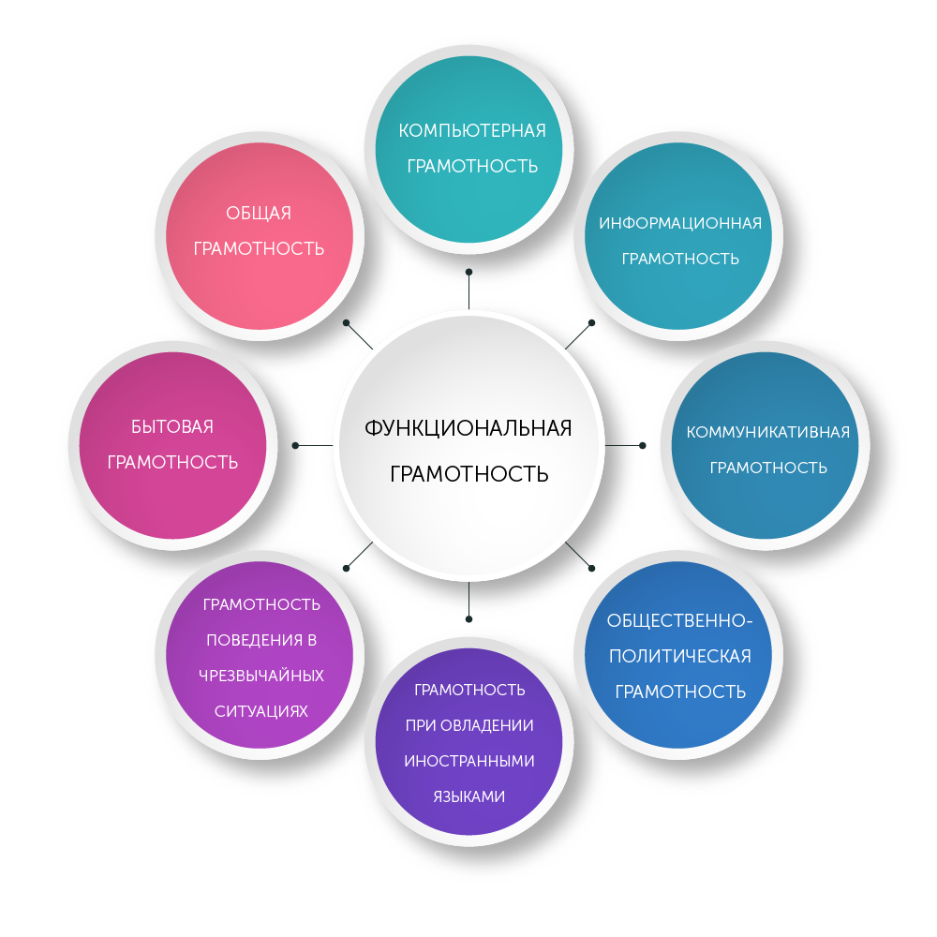
Функциональная грамотность

Slide 7
Задания на функциональную грамотность

Slide 8

Задание на применение
Доля Азии в численности населения Земли составляет:
A) 20%
B) 30%
C) 40%
D) 50%
E) 60%
В диаграмме численности населения Земли темным цветом выделена доля
A) Северной Америки
B) Азии
C) Латинской Америки
D) Европы
E) Африки
{Правильный ответ}=B
{Сложность}=С
Функциональная грамотность

Slide 9
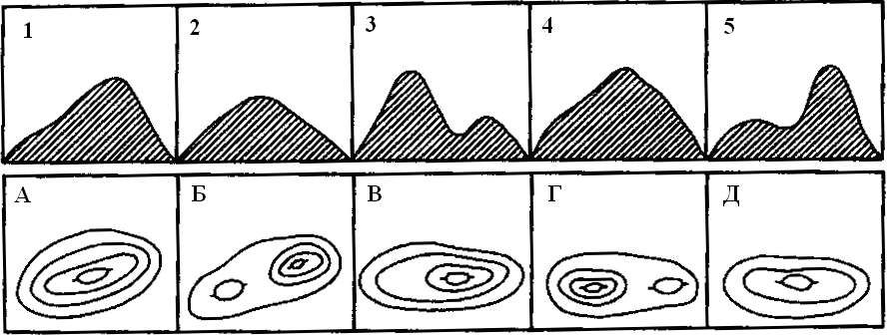
Пространство и форма
Какое изображение холма на плане будет неправильным
A) 1-Б
B) 2-Д
C) 3-Г
D) 4-А
E) 5-Б
{Правильный ответ}=A

Slide 10
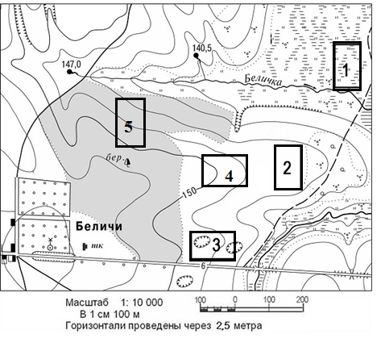
Задание на анализ
Участок, подходящий для тренировок школьной горнолыжной секции
A)1
B)2
C)3
D)4
E)5
{Правильный ответ}=D

Slide 11
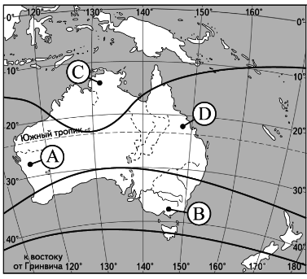
Задание на анализ
Верным будет утверждение:
A) в точке В наиболее низкая температура воздуха в течение года
B) точка А находится ближе других к экватору
C) точка D расположена на западе материка
D) в точке В наиболее высокая
температура в течение года
E) точка С находится в
тропическом климатическом
поясе
{Правильный ответ}=A

Slide 12
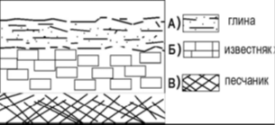
Задание на соответствие
Учащиеся во время экскурсии сделали зарисовку залегания горных пород на обрыве у берега реки. В каком случае горные породы указаны в порядке убывания их возраста (от старого до молодого)
A) В-А-Б
B) А-Б-В
C) Б-А-В
D) А-В-Б
E) В-Б-А
{Правильный ответ}=E

Slide 13
Ситуация
В бутылке, выловленной в океане, было обнаружено поврежденное водой письмо. Какая из цифр не может быть использована для восстановления части записи: «…..с.ш. и 1 з.д.»
A) 55
B) 107
C) 12
D) 78
E) 0
{Правильный ответ}=B

Slide 14
Ситуация
Какую культуру нужно вырастить фермеру, чтобы на вашем столе появилась пшенная каша
A) гречиха
B) ячмень
C) просо
D) пшеница
E) рис
{Правильный ответ}=C

Slide 15
Работа с текстом
При наступлении какого природного явления актуальны такие рекомендации
Национального бюро США: «Если Вы не дома и вблизи нет никакого укрытия – ложитесь ничком в любую ближайшую канаву, закройте голову руками; если Вы в машине или тракторе – не пытайтесь бежать, выскакивайте из кабины и ложитесь в канаву; стойте подальше от окон, дверей и наружных стен дома, спрячьтесь в подвал; покиньте передвижные домики и найдите более надежное укрытие. В этот момент мало что можно сделать для спасения имущества, но, соблюдая эти рекомендации, можно существенно снизить риск ранения или гибели».
A) Самум
B) Цунами
C) Торнадо
D) Наводнение
E) Гололед
{Правильный ответ}=C

Slide 16
Метапредметное задание
«Вся страна – это только река,
Окаймленная рамкой зеленой,
И другой, золотой, из песка.»
О какой стране идет речь в стихах Н.Гумилева
A) Индия
B) Египет
C) Россия
D) Китай
E) Бразилия
{Правильный ответ}=B

Slide 17
Задание на синтез
Придя из школы, семиклассник Канат обнаружил на компьютере оставленный старшей сестрой незакрытый файл. Вспомнив урок географии, который был в тот день последним, он без труда заполнил таблицу:
A) Тубкаль, 3816
B) Орисаба, 7302
C) Эребус, 4218
D) Монблан, 6405
E) Джомолунгма, 5895
{Правильный ответ}=E
Африка | Килиманджаро
Евразия |  | 8848
Северная Америка | Денали
 | Аконкагуа | 6960
Австралия | Косцюшко

